Slide 1
Das Global Action Team

Slide 2
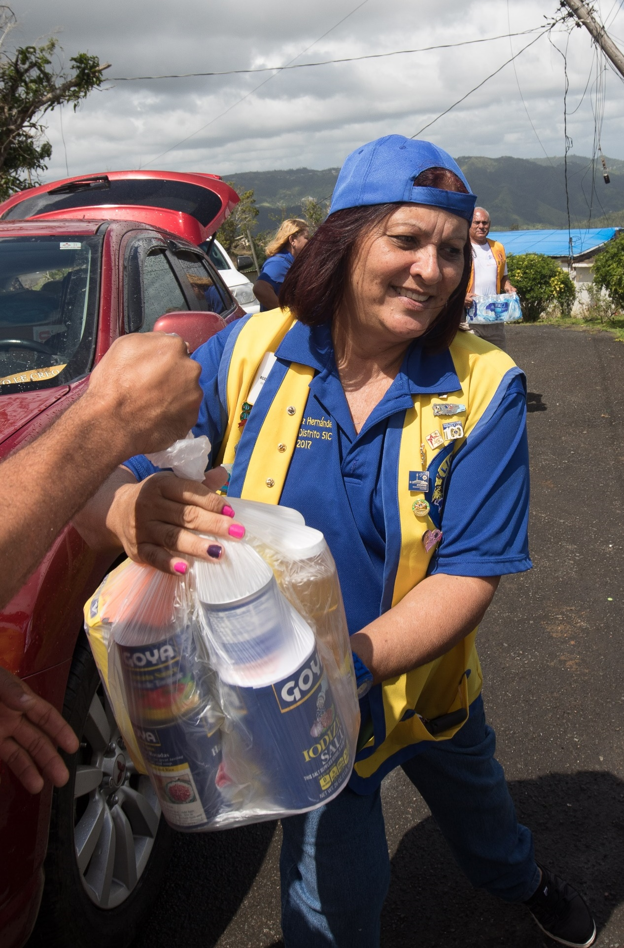
Unsere Vision
Die Visionen von LCI und LCIF zu fördern:
Weltweit führend im Bereich gemeinnütziger und humanitärer Hilfe zu sein und unseren Lions und Leos neue Energie zu verleihen.
2
Notes:
Wir streben an, weltweit führend im Bereich gemeinnütziger und humanitärer Hilfe zu sein.
Es ist unser Ziel, von der Öffentlichkeit anerkannt zu werden, Communitys sollen über Lions und unsere Arbeit Bescheid wissen.
Wir möchten erreichen, dass unsere Lions mit Begeisterung und Stolz, Teil unserer großartigen Organisation sind.
Begeisterung ist ansteckend. Wenn sich Lions mit Begeisterung und Leidenschaft engagieren, zieht das Familie, Freunde, Kollegen, Nachbarn und andere Führungskräfte der Community an. Durch Ihre Begeisterung möchten andere dieser großartigen Organisation angehören, die sich so sehr in ihren Communitys einsetzt.

Slide 3
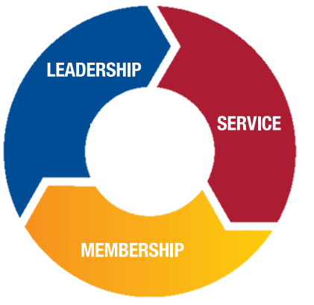
aa
Warum das Global Action Team?
Ein einheitlicher Ansatz
Das Global Action Team (GAT) unterstützt Distrikte und Clubs bei der Erreichung ihrer Ziele, indem es einen einheitlichen Ansatz für alle Schwerpunktbereiche von Lions schafft.
Durch seine Zielorientierung kann das GAT auf allen Ebenen - von der konstitutionellen Ebene bis zur Clubebene - unterstützen, die positive Mitgliederentwicklung in den Clubs fördern sowie die Sichtbarkeit von Lion in Communitys.
3
Notes:
Wollten Sie schon einmal mehr in Ihrer Community/Ihrem Distrikt tun, konnten es aber nicht, weil Sie nicht genug Lions hatten, um das möglich zu machen?
Hatte Ihr Distrikt oder Club jemals Schwierigkeiten, Lions für die Übernahme von Führungsaufgaben zu gewinnen?
Hat Ihr Club jemals Mitglieder aufgrund von Clubkonflikten oder mangelndem Engagement und sinnvollen Hilfsprojekten verloren?
Als Lions-Führungskräfte übernehmen wir die Verantwortung dafür, dass unser Distrikt oder Club am Ende des Jahres besser dasteht als zu Beginn des Jahres. Es ist unser Ziel, Verbesserungen und strategische Änderungen vorzunehmen und dafür zu sorgen, dass wir uns in allen Bereichen verbessern, einschließlich Führungskompetenzen, Mitgliedschaft, Hilfeleistung, Clubabläufe und Marketing.

Slide 4
Wer ist Mitglied im GAT?
Das GAT ist auf allen Ebenen unserer Organisation einzigartig vertreten
4
Notes:
GAT berührt jeden Club, jeden Distrikt, jede Zone und jede Region. Damit Sie besser verstehen, wer Teil des Global Action Teams ist, gehen wir die Mitglieder Ebene für Ebene durch.

Slide 5
aa
Wer ist Mitglied im GAT?
Auf Clubebene
Vorsitzende/r des Global Action Teams auf Clubebene (Clubpräsident/in)
GLT
Erste/r Vizepräsident/in / Beauftragte/r für Führungskräfteentwicklung
GMT
Mitgliedschaftsbeauftragte/r
GST
Beauftragte/r für Hilfsprojekte
5
Notes:
Wir beginnen auf der Clubebene, denn hier passiert am meisten.
Der/die Clubpräsident/in fungiert als Clubvorsitzende/r des Global Action Teams.
Der/die Erste Vizepräsident/in des Clubs ist der/die GLT-Beauftragte und organisiert Schulungen für Führungskräfte und hilft Mitgliedern, Schulungen auf Distrikt- und Multidistriktebene zu finden und daran teilzunehmen.
Außerdem gibt es eine/n GMT-Clubbeauftragte/n für Mitgliedschaft mit der Hauptaufgabe, neue Mitglieder zu gewinnen und gegenwärtige Mitglieder aktiv miteinzubeziehen.
Der/die GST-Clubbeauftragte für Hilfsprojekte ist für die Organisation und Durchführung ansprechender Hilfsaktivitäten verantwortlich.

Slide 6
aa
Wer ist Mitglied im GAT?
Auf Distriktebene
Vorsitzende/r des Global Action Teams auf Distriktebene (Distrikt-Governor)
GLT
Distriktkoordinator/in
GMT
Distriktkoordinator/in
GET
Distriktkoordinator/in
GST
Distriktkoordinator/in
Region und Zone Chairpersons
6
Notes:
Die Distriktebene ist besonders wichtig.
Der Distrikt-Governor fungiert als Vorsitzende/r des Global Action Teams. Er/sie setzt mit seinem/ihrem Team die Ziele, die im Geschäftsjahr erreicht werden sollen. Das Team arbeitet dann eng zusammen, um diese Ziele zu erreichen.
Der GLT-Koordinator/in organisiert Schulungen für Clubs und Einzelmitglieder des Distrikts. Sie melden lokale Schulungen in LEARN.
Der/die GMT-Koordinator/in beschäftigt sich hauptsächlich mit der Umsetzung von Strategien zum Mitgliederwachstum und zur Mitgliederbindung, um die Distriktziele zu erreichen.
Der/die GET-Koordinator/in kümmert sich um die Gründung neuer Clubs. Dieses Amt wurde im Juli 2022 eingeführt und ist eine fakultative Position.
Der/die GST-Koordinator/in organisiert distriktweite Hilfskationen und informiert Clubs über hilfreiche Ressourcen. Außerdem melden sie in MyLion Hilfsaktivitäten auf Distriktebene.
Die Region- und Zone Chairpersons unterstützen die Koordinatoren bei der Kommunikation mit den Clubs und geben Distrikten Feedback von Clubs und Mitgliedern.

Slide 7
aa
Wer ist Mitglied im GAT?
Auf Multidistriktebene
Vorsitzende/r des Global Action Teams auf Multidistriktebene (Governorratsvorsitzende/r)
GLT
Multidistriktkoordinator/in
GMT
Multidistriktkoordinator/in
GST
Multidistriktkoordinator/in
7
Notes:
Die Multidistriktebene:
Der/die Governorratsvorsitzende fungiert als Vorsitzender des Global Action Teams. Er/sie arbeitet mit seinem/ihrem Team zusammen, um seine/ihre Distrikte bei der Erreichung ihrer Ziele zu unterstützen, und setzt Multidistriktziele.
GAT-Koordinatoren haben die gleichen Aufgaben wie ihre Kollegen und Kolleginnen auf Distriktebene, arbeiten aber mit jedem Distrikt innerhalb des Gesamtdistrikts zusammen, ähnlich wie die Distriktkoordinatoren mit jedem Club innerhalb des Distrikts.

Slide 8
aa
Wer ist Mitglied im GAT?
Auf internationaler Ebene
GAT-Botschafter
Past Internationale Präsidenten
Internationaler Vorstand
LCIF-Treuhändervorstand
Past Internationale Direktoren
Past Distrikt-Governor
Vorsitzende/r des Global Action Teams
Führungskräfte: GAT Constitutional Area und Regional Area
Führungskräfte: GAT Area
8
Notes:
Die internationale Ebene unterstützt und leitet alle anderen Ebenen und entwickelt regionalisierte Strategien in den Bereichen Führungskräfteentwicklung, Hilfeleistung und LCIF.
Botschafter vermitteln anderen Lions die Begeisterung, die vom Global Action Team ausgeht.
Der/die GAT-Beauftragte arbeitet eng mit den Constitutional und Regional Area Leader sowie mit Lions International zusammen, um sicherzustellen, dass Führungskräfte über solide Strategien und die nötige personelle Unterstützung verfügen, um diese umzusetzen.
Constitutional und Regional Area Leader arbeiten mit Area Leadern zusammen, um die Ziele von Lions International zu unterstützen und dem Hauptsitz Feedback zu geben, das in Programme und Ressourcen einfließt.
Area Leader arbeiten mit Multidistrikten und Distriktkoordinatoren zusammen, um sie beim Erreichen ihrer Ziele zu unterstützen.

Slide 9
aa
Was ist die Aufgabe des GAT?
Teamorientierter Ansatz zum Erreichen der Ziele
Führungskräfteweiterbildung
Mitgliedschaftswachstum
Innovativer Hilfsdienst
Unterstützung der Stiftung
Ressourcen teilen und nutzen
Input und Feedback geben
Melden
9
Notes:
Teamorientierter Ansatz zum Erreichen der Ziele. Das Global Action Team setzt das gesamte Lions-Netzwerk zugunsten von Distrikten und Clubs ein und bringt GLT, GMT und GST zusammen, um Distrikte und Clubs beim Erreichen ihrer Ziele zu unterstützen. Wenn wir als Team zusammenarbeiten, können wir am meisten bewirken.
Führungskräfteweiterbildung. Das GAT bietet Möglichkeiten zur Weiterbildung von Führungskräften, um Lions dabei zu helfen, ihre Communitys innovativ zu unterstützen. Kompetente Führungskräfte können zur Steigerung der Mitgliederzahlen beitragen, neue Hilfsprojekte fördern und sicherstellen, dass sich Distrikte und Clubs auf Erfolgskurs befinden.
Mitgliedschaftswachstum. Das GAT hilft außerdem Clubs und Distrikten bei der Entwicklung effektiver Mitgliedschaftsprogramme zur Gewinnung neuer Mitglieder und Gründung neuer Clubs. Es kann Clubs auch dabei unterstützen, ein ansprechendes Mitgliedserlebnis zu schaffen, das neue und erfahrene Mitglieder langfristig begeistert. Mehr Mitglieder ermöglichen es Clubs, mehr Hilfe in ihren Communitys zu leisten.
Innovativer Hilfsdienst. Darüber hinaus unterstützen sie Distrikte und Clubs bei der Suche nach Ressourcen und bewährten Verfahren zur Verbesserung ihrer Hilfsprojekte und Wirkung. Qualitativ hochwertige Hilfsprojekte erhöhen die Zufriedenheit der Mitglieder und tragen zur Gewinnung neuer, hilfsbereiter Mitglieder bei.
Unterstützung der Stiftung. Das GAT unterstützt und fördert Lions-Spenden an LCIF und die Campaign 100. Durch die Unterstützung unserer Stiftung helfen wir Lions auf der ganzen Welt, die Zuschüsse und andere finanzielle Unterstützung benötigen.
Ressourcen teilen und nutzen. Lions International bietet GAT-Mitgliedern Zugang zu zahlreichen Ressourcen für Führungskräfte, Mitgliedschaft, Hilfeleistung, Betriebsabläufe und Marketing, die zur Unterstützung von Distrikten und Clubs genutzt werden können.
Input und Feedback geben. Die Mitglieder des GAT können mit ihrem Input zur Entwicklung von Ressourcen beitragen und/oder Feedback zum Einsatz und Regionalisierung für ihr Gebiet geben.
Melden. Clubs sollen ihren monatlichen Mitgliedschaftsbericht einreichen und alle durchgeführten Hilfsprojekte melden. MD und Distrikte melden durchgeführte Schulungen und reichen entsprechende Berichte ein.

Slide 10
Wie macht das GAT das möglich?
Ständige Kommunikation
Zusammenarbeit & Teamwork
Entwicklung von Zielen und Handlungsplänen
Während des gesamten Jahres Fortschrittsverfolgung
10
Notes:
Da das gesamten Team in den Zielsetzungs- und Zielerreichungsprozess einbezogen wird, kann das GAT mithilfe eines einheitlichen Lions-Ansatzes Clubs und Distrikte stärken.

Slide 11
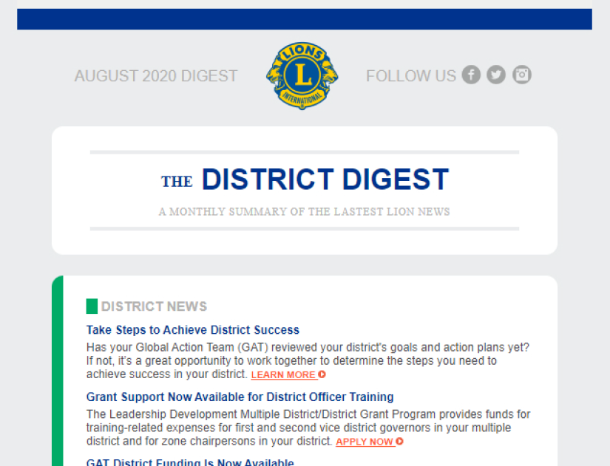
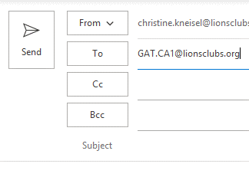
GAT- Mitteilungen/Nachrichten
Monatlicher Lions Digest
GAT-Facebook-Gruppe
GAT Regional Specialists
11
Notes:
GAT-Mitarbeiter von Lions International kommunizieren auf verschiedene Weise mit Lions vor Ort.
Wichtige Nachrichten und Neuigkeiten werden im monatlichen „Diget“ von LCI für Club- und Distriktamtsträger veröffentlicht und in der GAT-Facebook-Gruppe gepostet. Regionale „Specialists“ arbeiten eng mit den GAT-Mitgliedern in ihrem konstitutionellen Gebiet zusammen und können per E-Mail unter GAT.CA_@lionsclubs.org erreicht werden.
Falls Sie es noch nicht getan haben, sollten Sie unbedingt der GAT-Facebook-Gruppe beitreten, um sich mit anderen Lions auf der ganzen Welt auszutauschen.

Slide 12
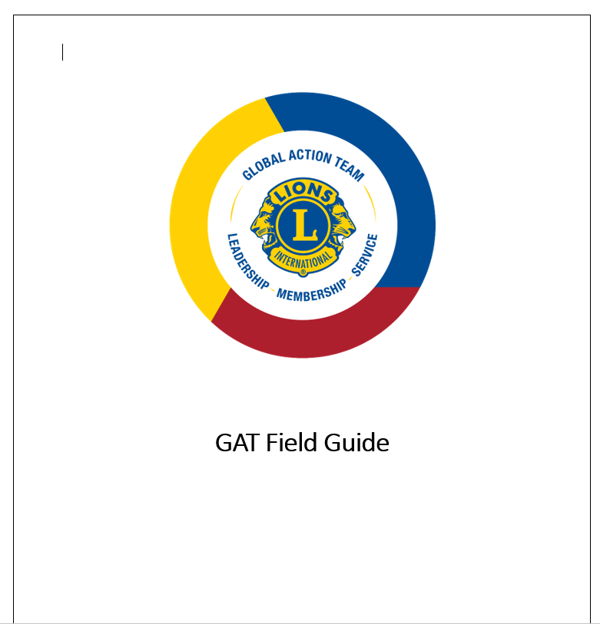
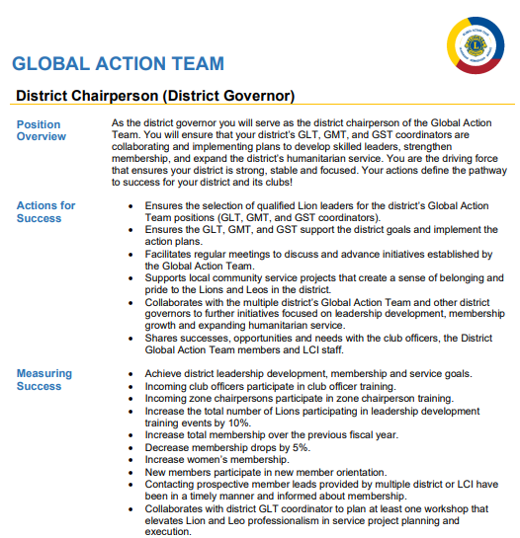
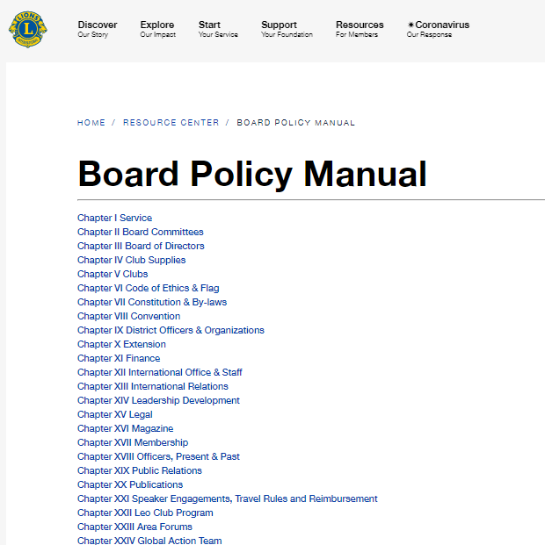
GAT-Ressourcen
Aufgaben und Zuständigkeiten
GAT-Einsatzleitfaden
Vorstandsdirektiven-handbuch Kapitel XXIV
12
Notes:
Für das GAT stehen zahlreiche Ressourcen zu vielen verschiedenen Themen zur Verfügung. Das Dokument GAT Aufgaben und Zuständigkeiten sowie der GAT-Einsatzleitfaden und das Vorstandsdirektivenhandbuch sind ein guter Ausgangspunkt, um mehr über diese Ressourcen und die Arbeit des Global Action Teams zu erfahren.

Slide 13
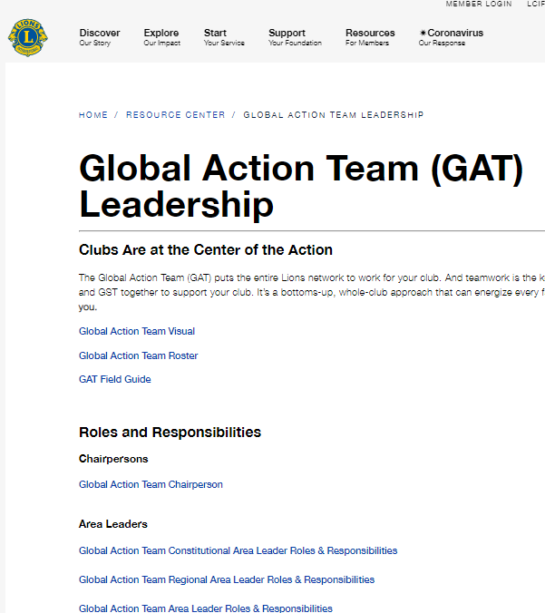
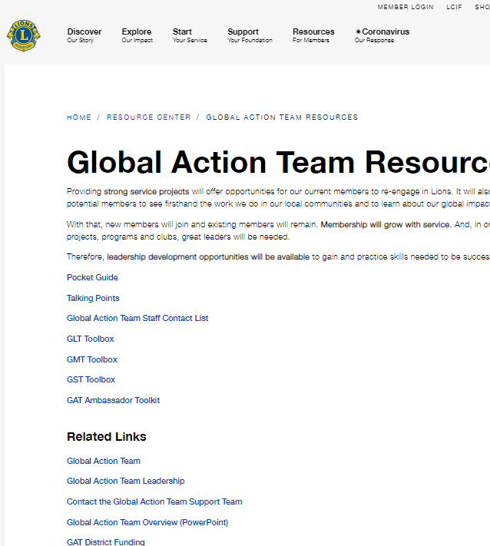
GAT-Webseiten
GAT Landing Page
GAT-Leadership-Seite
GAT-Ressourcen-Seite
13
Notes:
Das GAT hat drei Haupt-Webseiten sowie mehrere ergänzende Seiten mit zusätzlichen Ressourcen.
Die Landing Page enthält allgemeine Informationen und GAT-Erfolgsstorys.
Die GAT-Leadership-Seite enthält eine Aufgabenübersicht aller Positionen innerhalb des GAT.
Auf der Seite: GAT-Ressourcen finden Sie weitere nützliche Tools und Materialien für das GAT sowie Links zu den GLT-, GMT- und GST-Toolboxen.
Distriktziele, Distriktzuschüsse und GAT-Botschafter haben auch jeweils eine eigene Webseite mit Ressourcen, die über die Suchfunktion auf lionsclubs.org abrufbar ist.

Slide 14
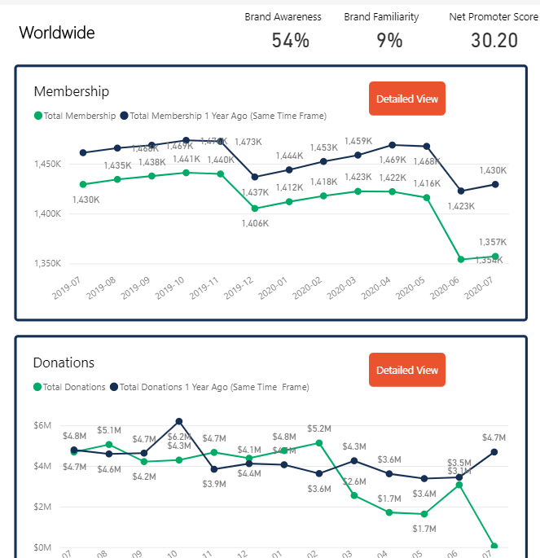
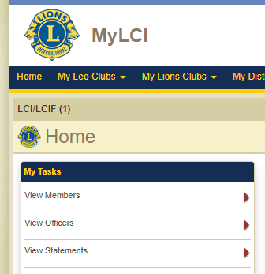
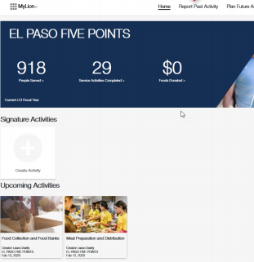
GAT-Berichte
Insights
My LCI
MyLion
14
Notes:
GAT-Mitglieder können mit ihrem Lion Account auf Insights, MyLCI und MyLion zugreifen, um die Kennzahlen für ihren Multidistrikt/Distrikt/Club einzusehen. Diese Kennzahlen sind bei der Festlegung von Zielen und der Fortschrittsverfolgung von großer Bedeutung.

Slide 15
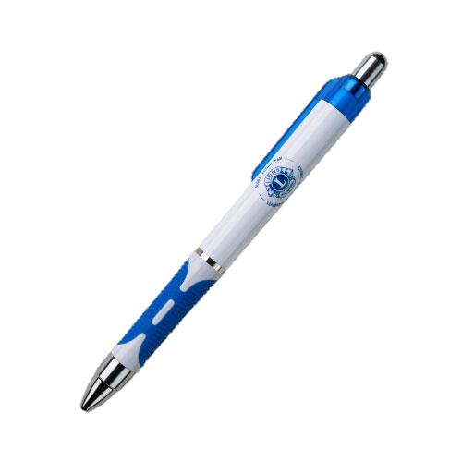
GAT im Lions-Shop
15
Notes:
Repräsentieren Sie das Global Action Team mit GAT-Artikeln aus dem Lions-Shop oder fordern Sie ein GAT-Logo an, wenn Sie individuelle Lions-Kleidung kaufen.

Slide 16
aa
Global Membership Approach
1. Schritt
EIN TEAM ZUSAMMEN-STELLEN
2. Schritt
EINE VISION ENT-WICKELN
3. Schritt
EINEN
PLAN AUSARBEITEN
4. Schritt
ERFOLG SCHAFFEN
Aufbau eines Teams zur Unterstützung des Global Membership Approachs.
Führen Sie eine Analyse Ihres Distrikts durch und entwickeln darauf basierende Ziele.
Entwickeln Sie als Team einen Plan, um die festgelegte Vision zu erreichen.
Setzen Sie Ihren Plan um, sorgen für die Aufrechterhaltung der Rechenschaftspflicht und passen Sie ihn bei Bedarf an.
16
Notes:
Der Global Membership Approach kombiniert einen strategischen Ansatz sowie eine Reihe von Hilfsmitteln für Distriktteams zur Förderung von Mitgliedschaftswachstum:
• Distrikte sollen durch neue Clubs Impulse erhalten.
• Neue Mitglieder sollen für neuen Schwung in Clubs sorgen.
• Gegenwärtige Mitglieder sollen erneut für Gemeinschaft und Hilfsdienst begeistert werden.
Der Ansatz ist allgemein anwendbar und kann an die regionale Bedürfnisse und Umstände angepasst werden.
Alle konstitutionellen Gebiete haben diesen Ansatz regionalisiert 2021/2022 pilotiert. Das Global Action Team (GAT) leitete den Pilotprozess und sorgte für Unterstützung und Rechenschaftspflicht in jedem Gebiet. Die besten Ideen wurden in den weltweiten Prozess 2022/2023 integriert.
Weitere Informationen und Ressourcen finden Sie unter lionsclubs.org/global

Slide 17
Lions Clubs International Foundation
Mit LCIF-Mitteln Großes BEWIRKEN
GAT-Führungskräfte gehören zu LCIFs besten Ressourcen
LCIF ermöglicht es Lions, immer helfen zu können
SM
17
Notes:
LCIF ist die einzige Stiftung, die die Arbeit von Lions auf der ganzen Welt unterstützt, deren Zuschüssen dazu beitragen, dass mehr bedürftigen Menschen auf der ganzen Welt geholfen werden kann.
Als GAT-Führungskräfte sind Sie eine der stärksten Ressourcen von LCIF, nicht nur wegen Ihrer persönlichen Spenden, sondern auch als Botschafter für die Stiftung, um andere zur Unterstützung von LCIF zu ermutigen.
Mehr Menschen denn je benötigen Hilfe. Durch ihre fortwährende Unterstützung ermöglicht LCIF Lions-Hilfe weltweit.

Slide 18
aa
GAT kontaktieren
E-Mail: GAT@lionsclubs.org Telefon: +1 630-468-3815
18
Notes:
Sie können Ihre Regional Specialists auch direkt über die jeweilige E-Mail-Adresse kontaktieren:
GAT.CA1@lionsclubs.org
GAT.CA2@lionsclubs.org
GAT.CA3@lionsclubs.org
GAT.CA4@lionsclubs.org
GAT.CA5@lionsclubs.org
GAT.CA6@lionsclubs.org
GAT.CA7@lionsclubs.org
GAT.CA8@lionsclubs.org

Slide 19
Vielen Dank

